Slide 1


UNA VISIÓN ESTRATÉGICA

Slide 2
OBJETIVO
Presentar los hallazgos clave del análisis de datos de vuelos, incluyendo los comportamientos generales de las aeronaves, informe de ventas, ocupación de vuelos, total de vuelos por ciudad, renta bruta por avión, ventas por avión y consumo de combustible.

Slide 3
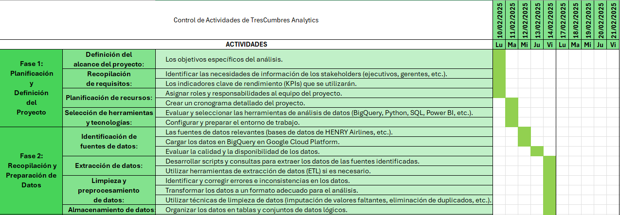
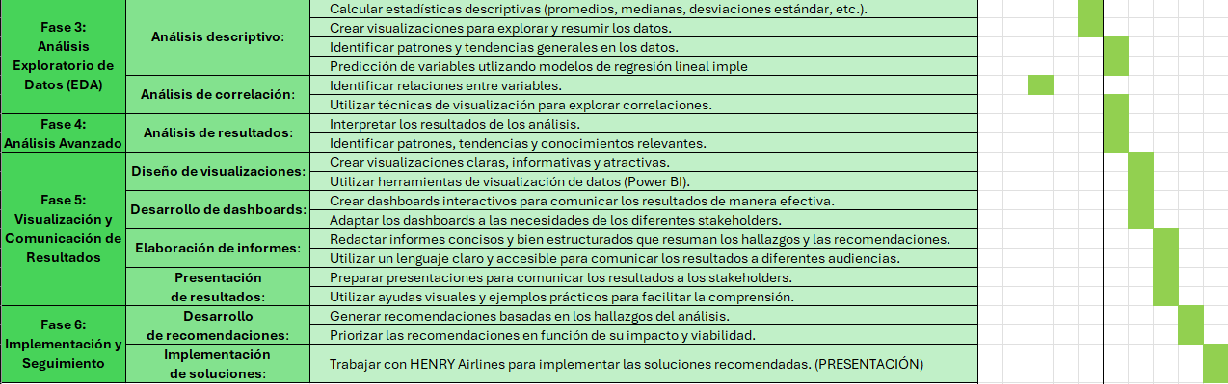
CRONOGRAMA

Slide 4
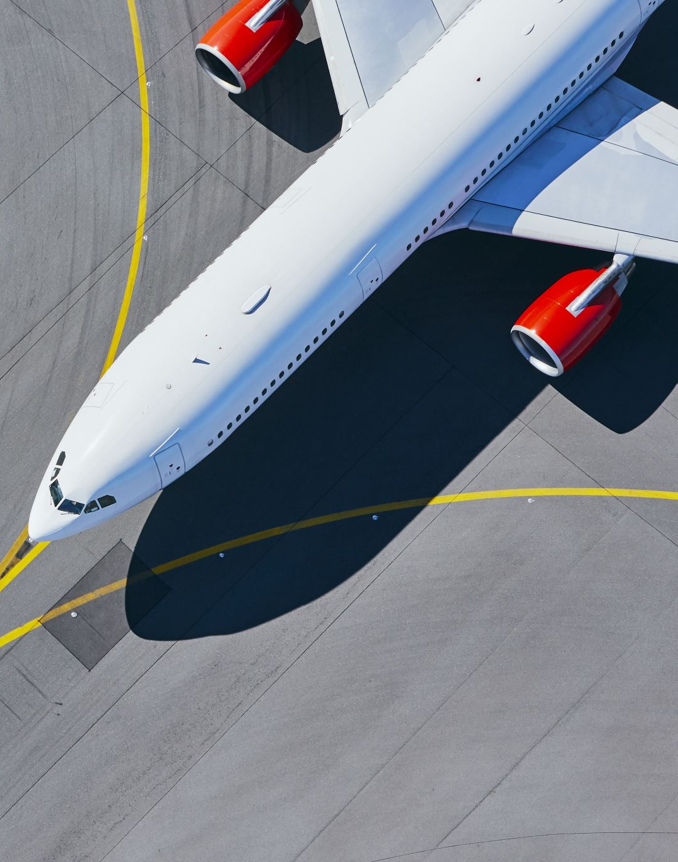
CONTEXTO
Utilizando los datos proporcionados por Henry Airlines, realizamos una búsqueda exhaustiva de insights valiosos para ofrecer recomendaciones fundamentadas que permitan a la empresa tomar decisiones estratégicas acertadas para su futuro

Slide 5
METODOLOGIA
Los datos fueron ingresados en una base de datos y posteriormente transformados para ser importados a Power BI. Utilizando esta herramienta, generamos nuevas métricas que nos permitieron identificar hallazgos valiosos, lo que a su vez nos permitió formular recomendaciones fundamentadas para la empresa.

Slide 6
Del análisis a la acción: Visualicemos nuestros hallazgos

Slide 7
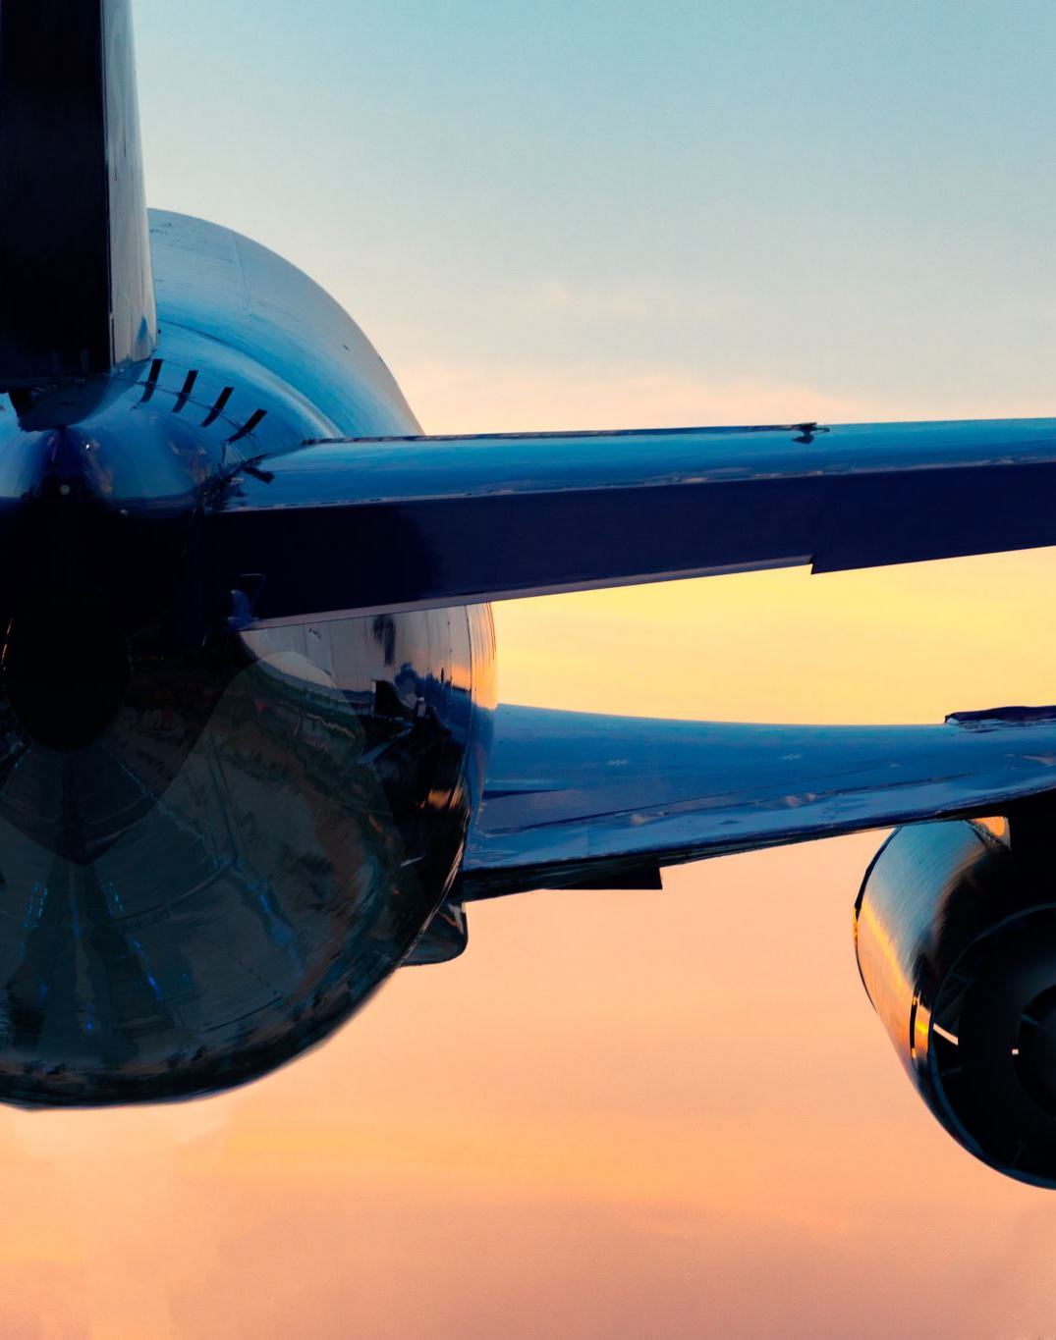
HALLAZGOS CLAVE
Cessna 208 Caravan (CN1) es una aeronave con una rentabilidad del -309%.
Cessna 208 Caravan (CN1) es el avión con más tiempo de vuelo, pero genera pérdidas para la empresa debido a su baja ocupación.
Bombardier CRJ-200 (CR2) es la aeronave con mayor rentabilidad, teniendo un porcentaje de ocupación por vuelo no muy alto, pero debido a su alto precio por tiquete, genera ingresos considerables para la empresa.
El Boeing 737-300 (733) es la segunda aeronave más rentable, ya que su nivel de ocupación es bastante alto en comparación con las otras aeronaves.
El destino más frecuente de nuestras aeronaves es Moscú.
Del 16 al 27 de agosto, se observó una disminución en la ocupación de los vuelos.
El Boeing 777-300 (773) es la aeronave que más combustible consume.
El Sukhoi Superjet-100 (SU9) es la aeronave que más ingresos genera para la aerolínea.

Slide 8
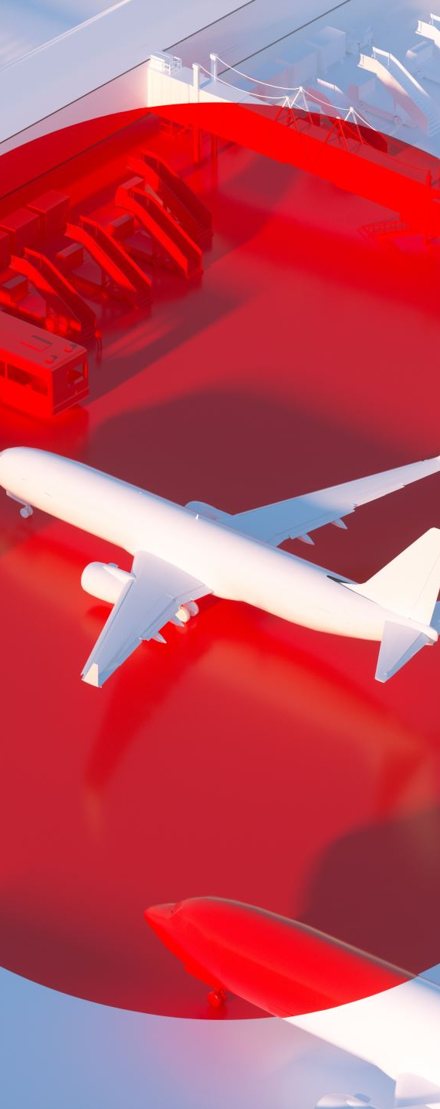
RECOMENDACIONES
Cessna 208 Caravan (CN1): Recomendamos cambiar el modelo de negocio de esta aeronave. Debido a su baja rentabilidad por venta de tiquetes, una opción sería utilizarla para vuelos privados o considerarla para desincorporación.
Bombardier CRJ-200 (CR2): Evaluar la incorporación futura de otra aeronave CR2, ya que es la más rentable debido a su ocupación y consumo de combustible eficiente.
Moscú: Dado que Moscú es el destino más concurrido por nuestras aeronaves, recomendamos crear una sala VIP para nuestros pasajeros en ese aeropuerto.
Predicción de Ventas: Las predicciones de ventas de la empresa son positivas, pero si se consideran nuestras recomendaciones, podrían incrementarse aún más.
Ocupación de Vuelos: Revisar los eventos especiales ocurridos entre el 16 y el 27 de agosto para en futuras fechas similares disminuir la cantidad de vuelos y así aumentar la tasa de ocupación.

Slide 9
CONCLUSIONES
Optimización de Flota: Se ha identificado que la aeronave Cessna 208 Caravan (CN1) genera pérdidas significativas debido a su baja ocupación, mientras que el Bombardier CRJ-200 (CR2) y el Boeing 737-300 (733) son los aviones más rentables. Es crucial reconsiderar el uso de la Cessna 208 Caravan (CN1) y explorar opciones como vuelos privados o su desincorporación, mientras se evalúa la adquisición de más aeronaves Bombardier CRJ-200 (CR2).
Rutas y Destinos: Moscú ha demostrado ser el destino más frecuentado por nuestras aeronaves. Mejorar la infraestructura y servicios en este destino, como la creación de una sala VIP para pasajeros, podría potenciar aún más la satisfacción del cliente y la rentabilidad.
Ventas y Predicciones: Las predicciones de ventas son positivas, pero podrían mejorarse considerablemente si se implementan las recomendaciones proporcionadas. La identificación de periodos de baja ocupación, como entre el 16 y el 27 de agosto, permitirá ajustar la oferta de vuelos para optimizar la tasa de ocupación.
Consumo de Combustible: El Boeing 777-300 (773) es la aeronave que más combustible consume, lo que sugiere la necesidad de analizar su eficiencia operativa y considerar alternativas para reducir costos.
Ingresos Generales: La aeronave Sukhoi Superjet-100 (SU9) es la que más ingresos genera para la aerolínea, indicando que su operación y características son altamente beneficiosas para la empresa.

Slide 10
Queremos expresar nuestro más sincero agradecimiento a todas las personas que han contribuido al éxito de este análisis:
Equipo de Análisis de Datos: Agradecemos su dedicación y esfuerzo en la recopilación, transformación y análisis de los datos.
Colaboradores de Henry Airlines: Su cooperación y disposición para proporcionar la información necesaria fueron fundamentales para este proyecto.
Equipo de Power BI: Gracias por su apoyo en la visualización y presentación de los datos, facilitando la comprensión de los hallazgos.
Stakeholders y Directivos: Agradecemos su confianza en nuestro equipo y su compromiso con la mejora continua de la empresa.
A todos los participantes y colaboradores en este proyecto, por su valiosa contribución y colaboración para alcanzar estos resultados.

